Slide 1

МИНИСТЕРСТВО ИМУЩЕСТВЕННЫХ И ЗЕМЕЛЬНЫХ ОТНОШЕНИЙ ТВЕРСКОЙ ОБЛАСТИ
О переводе земельных участков из одной категории в другую
г. Тверь
10 июля 2018 года

Slide 2
ХОДАТАЙСТВО О ПЕРЕВОДЕ ЗЕМЕЛЬНЫХ УЧАСТКОВ ИЗ ОДНОЙ КАТЕГОРИИ В ДРУГУЮ
Заинтересованное лицо: Сафонов А.Ю.
Сведения о земельных участках:
кадастровые номера 69:15:0000024:1837, 69:15:0000024:1867, 69:15:0000024:1868;
адрес участков: Тверская область, Конаковский район, городское поселение поселок Новозавидовский;
общая площадь 0,6 га;
из категории земель сельскохозяйственного назначения;
земельные участки принадлежат на праве собственности Сафонову А.Ю.
Цель и обоснование перевода: перевод земельных участков в категорию земель особо охраняемых территорий и объектов для размещения объектов рекреации.

Slide 3
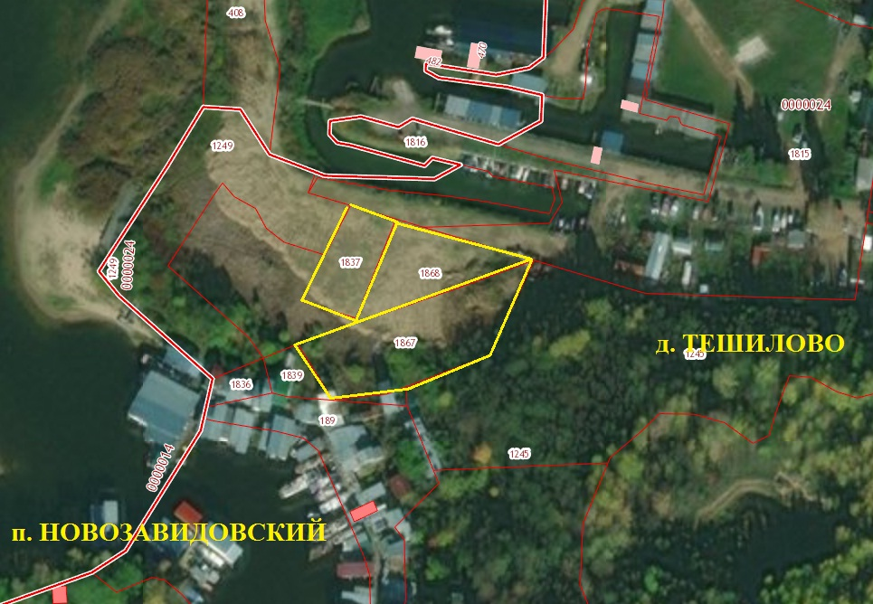

СХЕМА РАСПОЛОЖЕНИЯ ЗЕМЕЛЬНЫХ УЧАСТКОВ
- испрашиваемые земельные участки

Slide 4
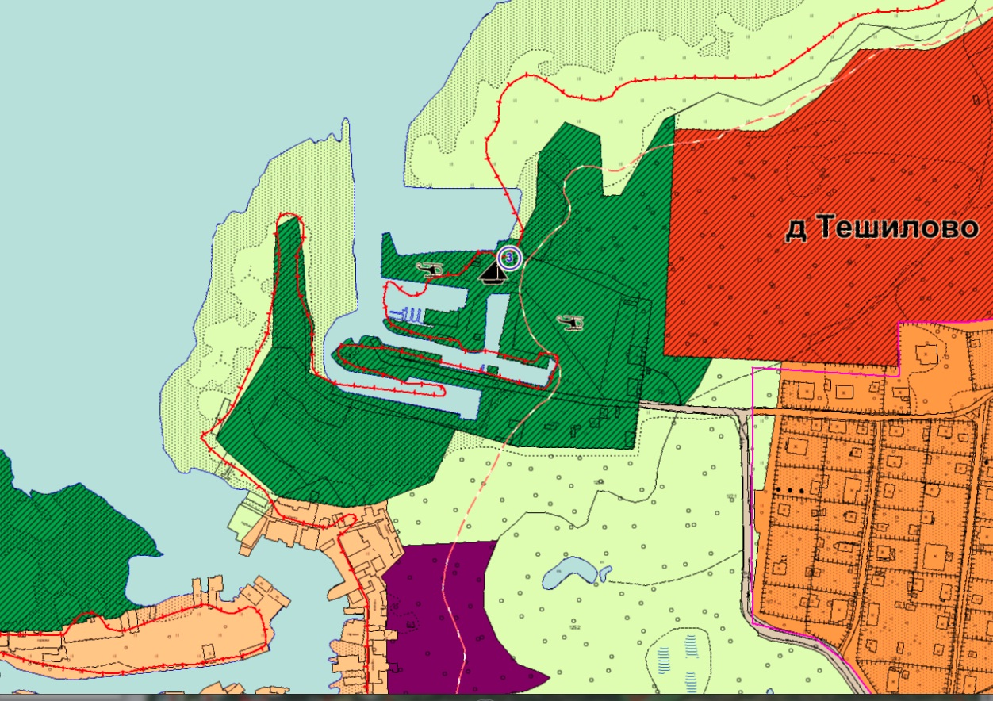

ВЫКОПИРОВКА ИЗ ГЕНЕРАЛЬНОГО ПЛАНА ГОРОДСКОГО ПОСЕЛЕНИЯ ПОСЕЛОК НОВОЗАВИДОВСКИЙ КОНАКОВСКОГО РАЙОНА
- испрашиваемые земельные участки

Slide 5
ИНВЕСТИЦИОННЫЙ ПРОЕКТ ЯХТ-КЛУБА «АЛЕКСАНДРИЯ»
Реализация инвестиционного проекта предполагается в 2 очереди:
1 очередь – Яхт-клуб «Александрия» включает в себя: строительство благоустроенных причальных сооружений, строительство банного комплекса, строительство православной часовни, строительство здания яхт-клуба с кафе и помещениями для занятий в детской школе яхтинга;
2 очередь – Гостиница «Александрия» включает в себя: строительство здания гостиницы, организацию временного проживания в благоустроенных гостиничных номерах, размещение СПА-комплекса, реабилитационного комплекса, организацию зимних видов спорта и отдыха.
Согласно паспорту инвестиционного проекта:
срок ввода объекта в эксплуатацию – май 2022 года;
планируется создание 21 рабочего места;
среднемесячная заработная плата на 1 сотрудника составит 13,8 тыс. руб.;
ожидаемые налоговые отчисления в бюджет Тверской области после выхода на проектную мощность составят 12,4 млн. рублей.

Slide 6
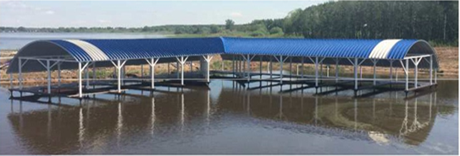
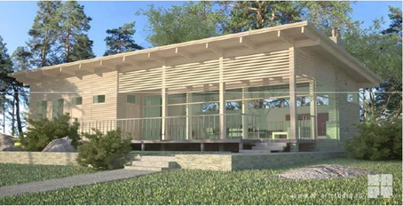
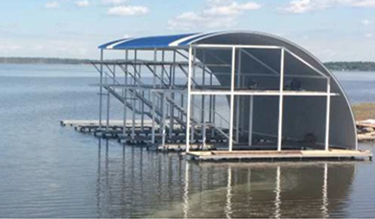
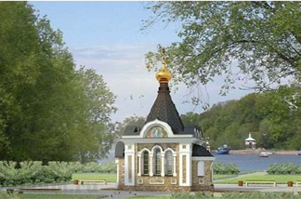
ИНВЕСТИЦИОННЫЙ ПРОЕКТ ЯХТ-КЛУБА «АЛЕКСАНДРИЯ»

Slide 7
ОСНОВАНИЯ ПЕРЕВОДА ЗЕМЕЛЬНОГО УЧАСТКА ИЗ ОДНОЙ КАТЕГОРИИ В ДРУГУЮ
Предусмотренные статьей 4 Федерального закона от 21.12.2004 № 172-ФЗ «О переводе земель или земельных участков из одной категории в другую» ограничения:
1) перевод земельного участка из одной категории в другую либо запрет на такой перевод в соответствии с федеральными законами;
2) наличие отрицательного заключения государственной экологической экспертизы;
3) несоответствие целевого назначения земельного участка утвержденным документам территориального планирования
не выявлены

Slide 8
Министерство имущественных и земельных отношений Тверской области
г. Тверь, ул. Новоторжская, д. 24
Телефон: 8 (4822) 33 11 57
E-mail: min_imushestvo@web.region.tver.ru
И.о. Министра имущественных и земельных отношений Тверской области
О.С. Комиссарова

